Slide 1
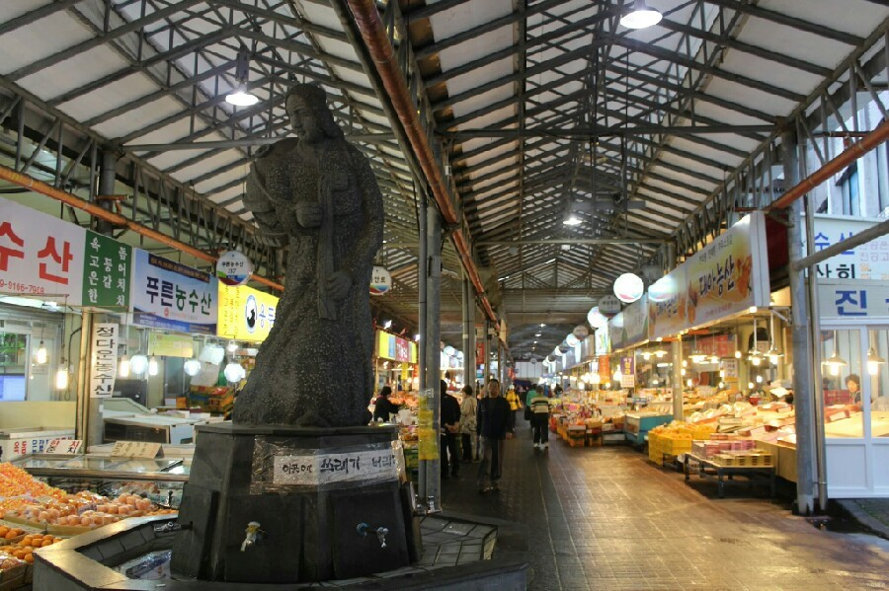
장보기 프로그램
일정관리프로그램 팀
팀원 : 박유민, 이동영, 김건우
기여 : 일정관리 선생님

Slide 2
목차
1. 개요
2. 프로그램 기능 설명
3. 구현 방법 설명

Slide 3
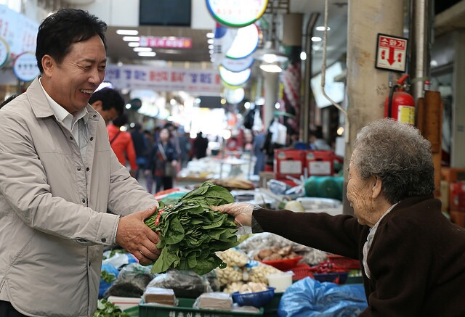
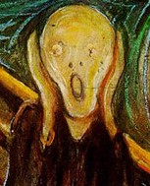
개요
장을 보는 것은 남은 예산 정리, 구매 품목 정리,
가계부 작성 등을 하는 것 등 할 것이 아주 많습니다.
그래서, 저희 팀은 이러한 불편함을 해소하기 위해
장보기를 도와주는 프로그램을 만들기로 하였습니다.

